Slide 1

La Vida Bendita
Salmos 1
Notes:
Define blessed
Worldly sense
Godly sense
Spiritual quality of joy, peace, contentment, that is independent of external influences
Job

Slide 2
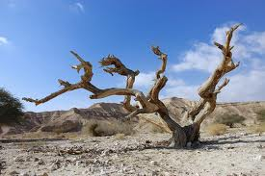
La Vida Bendita
Ps 1:1, Justicia
  No
    Anda – En el Consejo de los Impíos
    detiene – En el Camino de los Pecadores
    sienta – En la Silla de los Escarnecedores
  I Cor 15:33, Malas Compañías
  II Cor 6:12-17, Unidos en Yugo Desigual
Notes:
Walk in counsel of wicked
Live by their ways/by their standards by their advice
II Cor 6 unequally yoked
Stand in way of sinners
Passive participation
Do not reprove, keep silence, go along with, laugh at jokes
I Cor 15:33
Rom 1
Sit in seat of scorners: mockers/scoffers
Those that poke fun at Christian life style, purity, doing good, God’s ways,
They think we are fools
Peter denial of Christ
Lot?

Slide 3
La Vida Bendita
Ps 1:2; Justicia
  Realizar
    La Ley del SEÑOR
    Está su Deleite
    Medita de Día y de Noche

Slide 4
La Vida Bendita
Ps 1:3, Condición de la Justicia
  Árbol Plantado Junto a Corrientes de Agua
    Da Fruto
    Su Hoja no se Marchita
    En todo lo que Hace, Prospera

Slide 5
La Vida Bendita
Ps 1:4-5, Los Impíos
  paja que se lleva el viento
  no se sostendrán los impíos en el juicio
  Ni los pecadores en la congregación de los justos.

Slide 6
La Vida Bendita
Ps 1:6, cConclusión
  El Señor conoce el camino de los Justos
  El camino de Impío perecerá

Slide 7
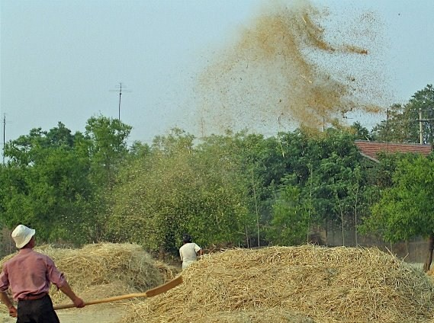
¿Qué vida estás viviendo?
Plantado por Agua
O
Paja que se lleva el viento
Notes:
Also Ps 2, Jesus brings salvation.

